Slide 1

2021-2 융합실무 교과목 학생 설명회
2021. 9. 6. (월)
산학인재원(LINC+사업단)

Slide 2
융합실무 교과목 운영
융합실무 교과목이란
- 교수가 제시한 이슈분야에서 팀 별로 과제를 도출하고, 그 과제를 해결해가는 교과목
- 문제중심학습(PBL: Problem-Based Learning)을 통해 학생들이 자기주도적으로
전공지식 기반의 사회문제해결형 프로젝트를 수행하는 교과목
융합실무 교과목 특징
- 강의 시간이 배정되어 있지 않은 실습 교과목(96시간: 3학점×2시간×16주 충족)
→ 학생 팀 별 활동시간을 정해서 주차 활동하며, 주별활동보고서 작성 및 제출
- 전공 3학점 등급제(A학점: 50%)
- 담당교수는 강의를 하지 않으며 팀 프로젝트 진행이 원활하도록 코칭 역할

Slide 3
융합실무 교과목 안내
지원 대상 학과
LINC+사업단 참여학과 학생으로 융합실무 교과목 수강 학생
연번 | 학과 | 과목명 | 담당교수 | 학점 | 성적 부여
1 | 의용공학과 | 의용공학융합실무 | 허윤석 | 3 | P/F
2 | 패션마케팅학과 | 패션마케팅융합실무 | 여은아 | 3 | P/F
3 | 전기에너지공학전공 | 전기에너지공학융합실무 | 장길현 | 3 | P/F

Slide 4
융합실무 교과목 운영
운영 프로세스
담당교수
이슈 제시
문제 분석 및
팀 구성
프로젝트(과제)
기획
프로젝트(과제)
수행
최종 평가
문제해결을 위한 자료수집
- 자료조사
- 현장방문
- 멘토링 등
계획서 평가 및 보완

Slide 5
융합실무 교과목 운영
학생(팀) 수행
연번 | 단계 | 내용 | 비고
1 | 문제 분석 | - 담당교수가 제시한 방법으로 문제를 조사하고 분석 - 팀 구성 | (★필수) 매주 활동보고서를 담당교수에게 제출
2 | 프로젝트 기획 | - 팀원이 역할을 분담하여 프로젝트 수행 계획서 작성
3 | 계획서 평가 및 보완 | - 검토결과를 반영한 수행 계획서 완성 및 제출(담당교수 및 산학인재원 제출)
4 | 프로젝트 수행 | - 팀원이 역할을 분담하여 프로젝트 수행 - 최종 수행계획서 제출 후 팀 별 지원금 사용
5 | 중간 평가 | - 중간 발표 준비 및 실시(학과별) - 검토의견 반영하여 프로젝트 추진 일정 및 방법 변경
6 | 프로젝트 수행 | - 팀원이 역할을 분담하여 프로젝트 수행
7 | 최종 평가 | - 최종 발표 준비 및 실시(학과별) - 결과보고서 작성 및 제출(담당교수 및 산학인재원 제출)
※ 학과 특성상 수행 절차가 다를 수 있으니 담당교수에게 확인 바람

Slide 6
융합실무 교과목 운영
프로젝트 코칭
연번 | 단계 | 담당교수 | 멘토
1 | 이슈 제시 | - 이슈 분야 범위를 한정하여 설정하고 제시
2 | 문제 분석 | - 학생들이 설정된 이슈 분야를 이해하고 분석할 수 있도록 지도 (제안 발표, 자료조사, 현장방문, 멘토링, 특강 등) | - 멘토링을 통해 학생들이 문제에 대해 이해하고 분석할 수 있도록 지도
3 | 프로젝트 기획 | - 이슈 분야 분석 방법 및 프로젝트 수행 계획서 작성 지도 - 멘토 추천 및 선정
4 | 계획서 평가 | - 제출한 계획서를 검토하고 의견(보완)을 제시(서면평가 실시)
5 | 프로젝트 수행 | - 팀 별로 담당교수 지도 희망할 경우 개별 면담 | - 팀 별로 지도 희망할 경우 멘토링 진행
6 | 중간 평가 | - 중간 발표 실시(학과별)하고 주별활동보고서와 발표 결과로 중간 평가 및 의견(보완) 제시 | - 중간 발표 실시할 때 멘토도 참석하여 평가
7 | 프로젝트 수행 | - 팀 별로 담당교수 지도 희망할 경우 개별 면담 | - 팀 별로 지도 희망할 경우 멘토링 진행
8 | 최종 평가 | - 결과 발표 실시(학과별)하고 계획서 평가, 중간 평가, 발표 평가, 주별 보고 등 종합 평가하여 학점 부여 | - 결과 발표 실시할 때 멘토도 참석하여 평가
※ 1~16주별 활동보고서 제출을 통해 담당교수가 수행에 대한 검토 및 의견 제시
※ 학과 특성상 수행 절차가 다를 수 있으니 담당교수에게 확인 바람

Slide 7
융합실무 교과목 운영
팀 구성 및 활동
- 팀 구성: 3~6인의 학생, 멘토 1인(필수 ×)
- 수업 시간이 정해져 있지 않은 교과목으로 매주 팀 별로 특정시간에 만나는 팀 미팅 데이 권장
Ex. 목요일 16~19시
- 매주 팀 별로 만나서 진행한 내용으로 주별활동보고서 작성 → 담당교수에게 제출
- 미팅 장소는 학과 장소 또는 산학인재원 C-SPACE(산학협력관 지하1층) 사용 권장
※ 사용 시 사전 문의 바람
- 최종 수행 계획서 제출 팀은 바로 팀 별 과제비 사용 가능

Slide 8
융합실무 교과목 운영
교과목 평가
- 담당교수가 팀 별 계획서, 중간 발표, 결과 발표, 주별활동보고서 등을 종합적으로 평가
- 융합실무 교과목 이수는 해당 학기에 등록된 학생에 한하므로 휴학 중 수행은 불인정
※ 상세 평가는 담당교수 및 학과별로 다를 수 있으니 담당교수에게 문의 바람

Slide 9
융합실무 교과목 운영
산학인재원 지원 일정
- 수행기간: 2021. 9. ~ 2021. 12.(한 학기) ※ 추후 일정 변경 가능
일정 | 내용
9. 6. ~ 12. 17. | 학과별 과제 활동비 지원(팀 별 재료비 ×)
9. 7. | 학생 설명회 실시(교과목 설명 및 운영 일정 등 안내) (※ 산학인재원 홈페이지 개시)
9. 6. ~ 9. 22. | 과제 수행 계획서 제출(산학인재원, 담당교수 제출), 검토
9. 27. ~ 12. 10. | 수행 팀 별 지원금 지원(재료비 및 여비 등 지원, 수시)
10 ~ 11월 중 | 전문 교육(Ex. 특허출원교육 등) 실시
12. 17. | 과제 수행 완료
12. 13. ~ 12. 17. | 과제 수행 결과보고서 제출 및 멘토링 일지 제출(산학인재원, 담당교수 제출)

Slide 10
융합실무 교과목 운영
산학인재원 지원 내용
1. 과제비: 팀당 1,000,000원
비목 | 내용 | 부적정 사례
재료비 및 시제품 제작 | - 과제 수행에 필요한 재료 구입 - 학생들이 직접 할 수 없는 부분 외주 가공 | - 사무용품성 및 컴퓨터관련 용품 - 과제 수행과 무관한 재료 구입 - 현금성 물품(상품권, 입장료 등) - 재료 구입부터 작품 전체 가공까지 외주 업체에 일괄 맡기는 경우
출장비 및 활동비 | - 과제 수행을 위한 시외 출장 교통비(실비 지원) - 과제 수행 활동을 위한 회의비, 식비 (1인당 10,000원, 최대 200,000원 사용 가능) | - 시외 출장지 내 이동 교통비는 지원 불가 - 편의점, 마트 등 식자재 구입 불가
2. 멘토 지도 수당: 400,000원(50,000원×8회, 9~12월)
- 팀 별 과제비와 별도 지원
- 월 1회 이상, 1회 멘토링 진행 시 2시간 이상 해야 함

Slide 11
융합실무 교과목 수행 시 안내사항
1. 세금계산서, 현금영수증 모두 계명대학교 산학협력단 사업자 번호로 발급 받아야 함
이외의 세금계산서, 현금영수증은 정산이 불가능하며, 모든 서류는 원본만 인정
현금영수증(사업자): 계명대학교 산학협력단 503-82-09622
세금계산서: 전자 세금계산서 가능(발생 시 반드시 사업단에 우선 연락하여 사업단에서 발행할 수 있도록 함)
2. 과제 수행과 관련하여 재료 구입, 과제수행 활동(출장)은 사전 승인을 받고 진행
3. 과제 수행 후 최종 정산 시 미제출 서류와 당 사업 목적과 불일치하는 항목은 해당 금액분 전액 환수 조치함
4. 과제 수행팀은 사업단이 정한 기간에 결과보고서를 사업단으로 제출하여야 함(시제품 사진 첨부)
5. 융합실무 교과목 관련 공지는 사업단 홈페이지를 통해 해당내용을 사전에 안내하여 공지 미확인에 따른
불이익을 받지 않도록 해야 함
★ 융합실수 교과목 이수 시, LINC+마일리지 10점 지급

Slide 12
융합실무 교과목 수행 시 주의사항
1. 현금영수증 미발행, 개인카드 지출 등은 지불이 불가능함
반드시 사업단 사업자등록번호로 현금영수증 발행 또는 세금계산서 발행 요청을 진행해야 함
2. 모호한 재료 구입, 회의비 지출의 경우 사전에 반드시 산학인재원 행정직원에게 문의 후 구매/지출
3. 청구서 제출 시, 청구서-영수증-거래명세서-견적서-비교견적서-검수사진이 반드시 포함되어야 함
미 제출 시 지불 불가능(이는 교육부 및 교내 지침으로 예외 없음)
4. 산학협력단 지불일은 화/목으로 지정되어 있음
1차 – 산학인재원 검토 / 2차 – 산학협력단 회계 검토 이후 지불 가능
지불이 급한 건(계산서 발행 등)은 반드시 연락 바람

Slide 13
[참고자료] 융합실무 교과목 운영 서식
서식번호 | 서식명 | 제출시기 | 비고
[서식1] | 융합실무 교과목 과제 수행 계획서 | 신청서 접수기간 | 공통
[서식2] | 재료구입 및 시제품 제작 계획서 | 신청서 접수기간 | 공통
[서식3] | 멘토링 활용 계획서 | 신청서 접수기간 | 멘토가 있는 경우
[서식4] | 구입 목록 및 청구서 | 상시 | 관련 제반 서류와 함께 제출
[서식5] | 단일규격사유서 | 상시
[서식6] | 회의록 | 사업단 공지기간
[서식7] | 융합실무 출장 신청서 | 출장 7일 전 | 시외 출장만 인정
[서식8] | 융합실무 출장 복명서 | 출장 7일 이내 | 시외 출장만 인정
[서식9] | 주별활동보고서 | 주별
[서식10] | 수행 결과 보고서 | 결과보고서 접수기간
[서식11] | 융합실무 수행 평가서 | 결과보고서 접수기간 | 학생 별 담당교수 작성
[서식12] | 멘토링 일지 | 결과보고서 접수기간 | 멘토 작성 (통장사본, 재직증명서 추가 제출)

Slide 14
[참고자료] 융합실무 교과목 운영 서식
서식번호 | 서식명 | 제출시기 | 제출처 | 비고
[서식1] | 융합실무 교과목 과제 수행 계획서 | 계획서 제출기간 | 담당교수, 산학인재원 | 팀 별 공통 작성
[서식2] | 재료 구입 및 시제품 제작 계획서 | 계획서 제출기간 | 산학인재원 | 팀 별 공통 작성
[서식3] | 멘토링 활용 계획서 | 계획서 제출기간 | 산학인재원 | 팀 별 작성(멘토가 있는 경우)
[서식9] | 주별활동보고서 | 주별 | 담당교수 | 개인별 공통 작성
[서식10] | 수행 결과 보고서 | 결과보고서 제출기간 | 담당교수, 산학인재원 | 팀 별 공통 작성
[서식11] | 융합실무 수행 평가서 | 결과보고서 제출기간 | 담당교수, 산학인재원 | 학생별 담당교수 작성
[서식12] | 멘토링 일지 | 결과보고서 제출기간 | 산학인재원 | 멘토 작성 (멘토가 있는 경우)

Slide 15
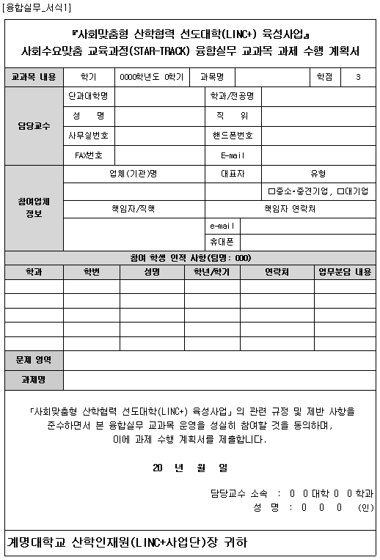
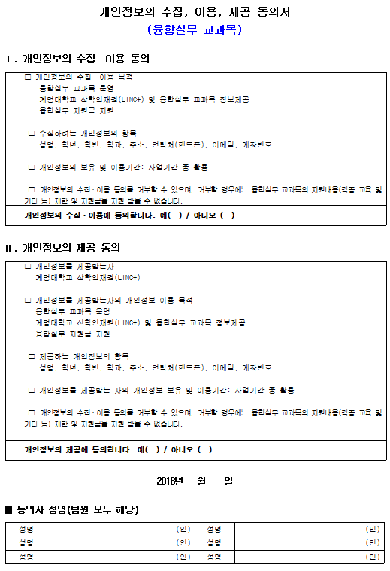
[참고자료] 융합실무 교과목 과제 수행 계획서

Slide 16
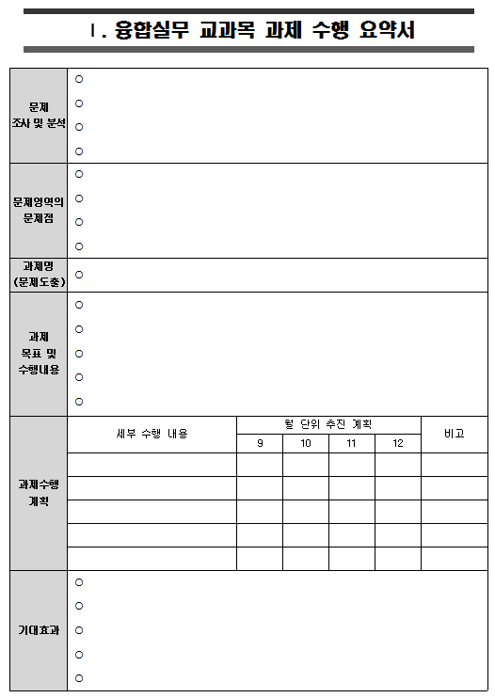
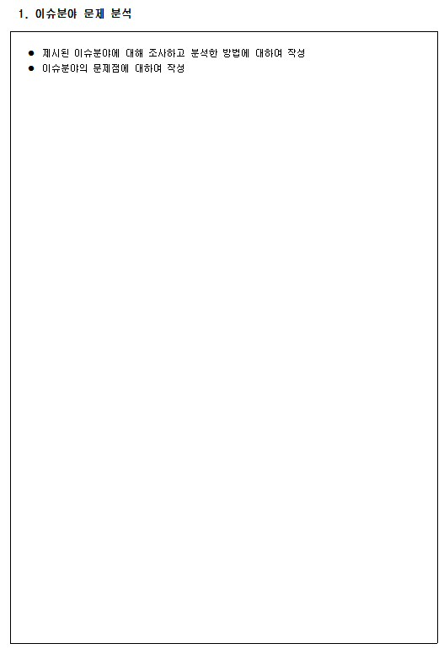
[참고자료] 융합실무 교과목 과제 수행 계획서

Slide 17
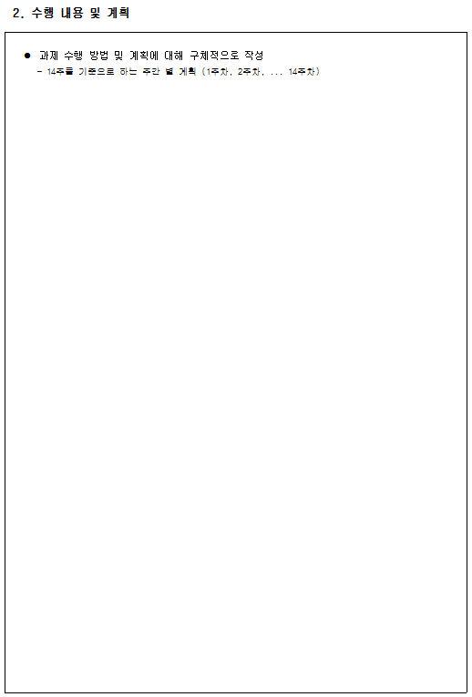
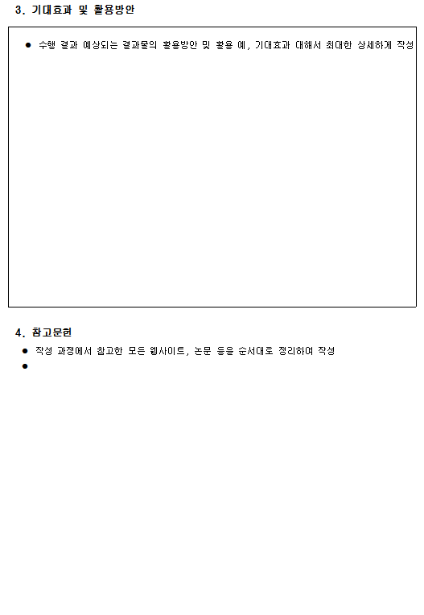
[참고자료] 융합실무 교과목 과제 수행 계획서

Slide 18
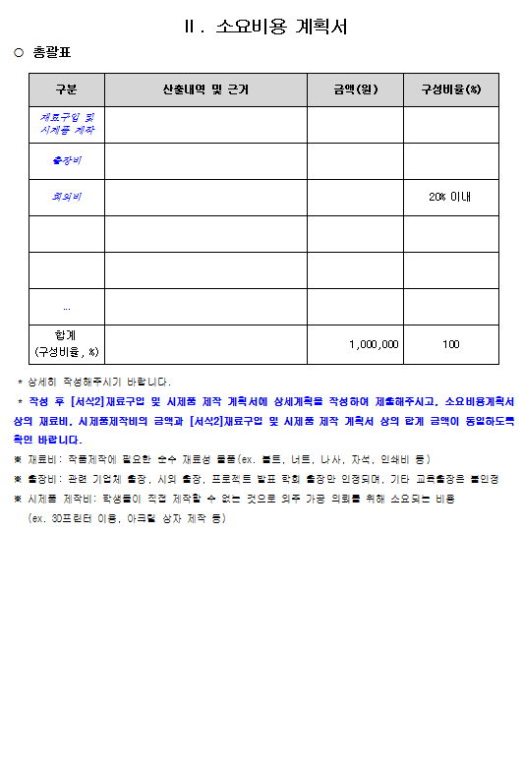
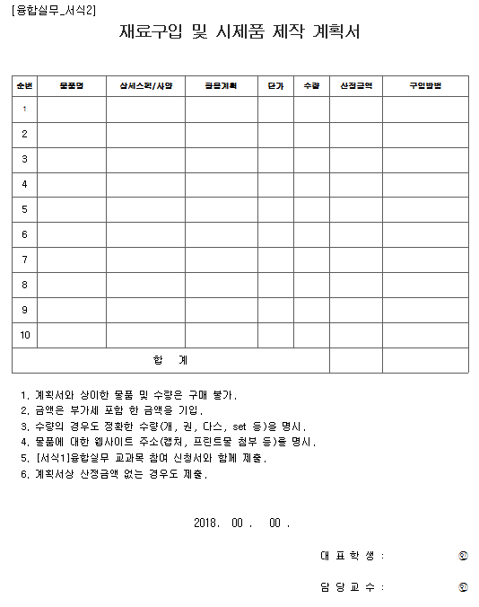
[참고자료] 융합실무 교과목 과제 수행 계획서

Slide 19
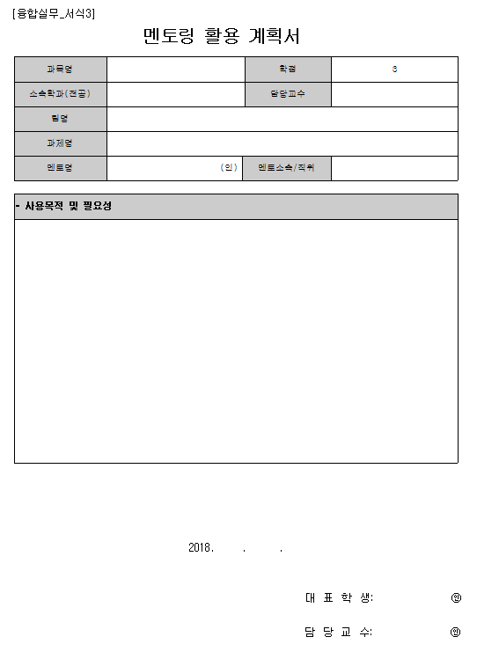
[참고자료] 융합실무 교과목 과제 수행 계획서
멘토 참여시 추가 제출서류
※ 멘토 개인정보활용 동의서, 멘토 재직증명서, 개인 통장사본 함께 첨부하여 제출

Slide 20
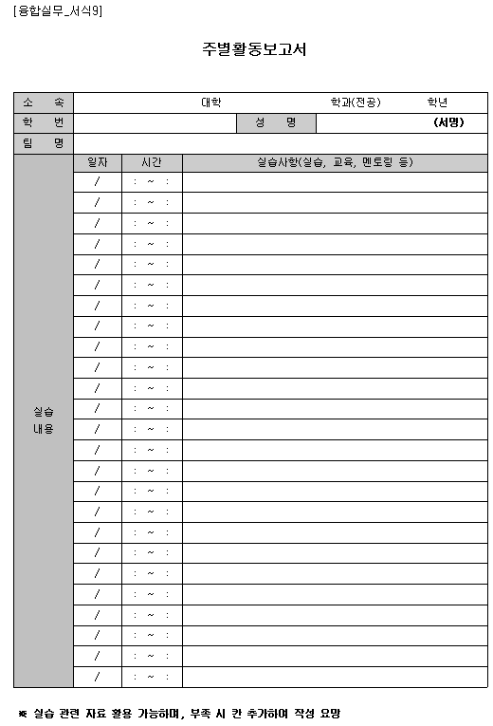
[참고자료] 융합실무 주별활동보고서
학생별 작성

Slide 21
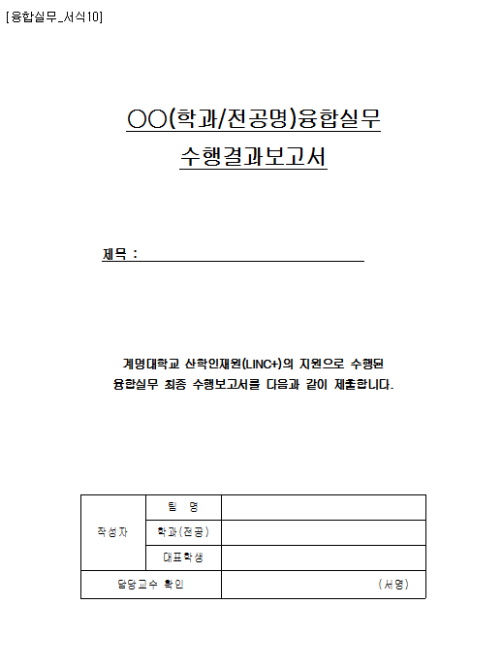
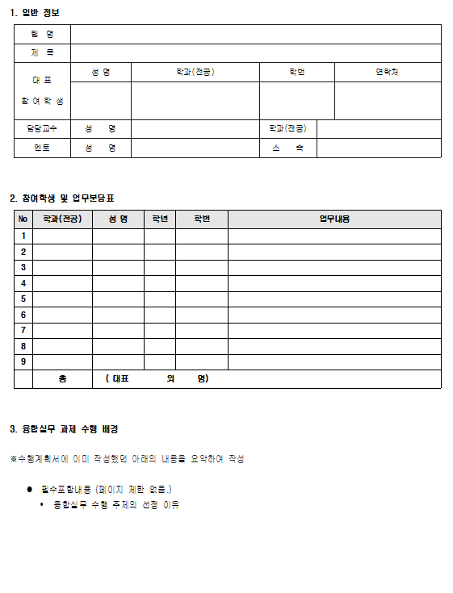
[참고자료] 융합실무 수행 결과 보고서

Slide 22
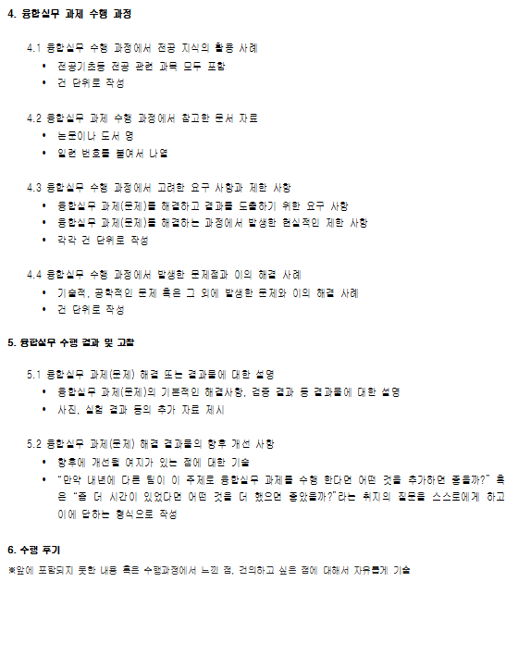
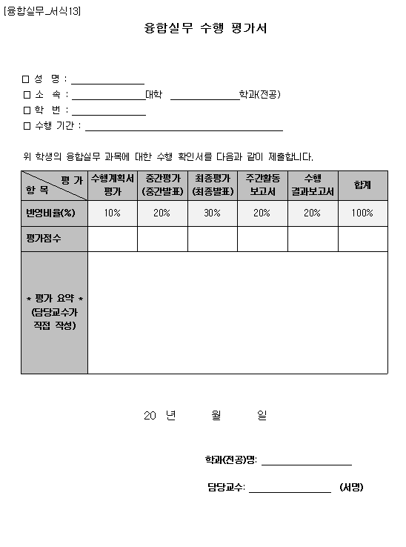
[참고자료] 융합실무 수행 결과 보고서
학생별 담당교수 작성

Slide 23

감 사 합 니 다
☎ 580-6777(담당자 강승연)
08:30 ~ 17:30 (점심시간 12:00~13:00 제외)
신청서 및 서류 제출: syeoni5@kmu.ac.kr

